Slide 1
Утки- мандаринки
Самая красивая утка - мандаринка
Мандаринками их прозвали за яркое оперенье – в Китае мандаринами именовали знатных красиво одетых вельмож

Slide 2
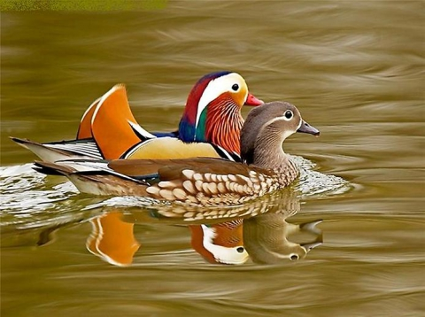

Slide 3
Мандаринка — маленькая утка весом от 0,4 до 0,7 килограмм. Брачный наряд самца мандаринки четко отличается среди других уток очень красочным цветом оперения. На самом деле, у этой утки крайне необычный вид.

Slide 4
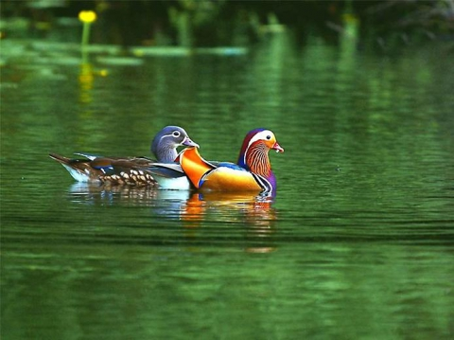

Slide 5
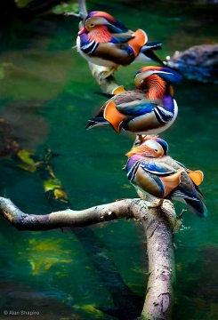
Единственные из всех уток, они обитают на деревьях, причем их дупла могут располагаться на высоте свыше 6 метров.

Slide 6
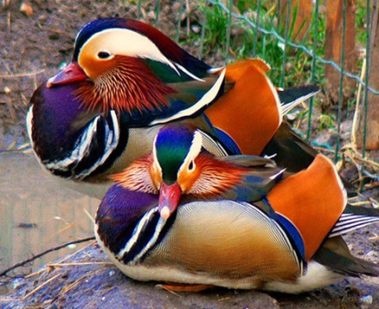

Slide 7
В нынешнее время гнездовья утки мандаринки в России сосредоточены в Амурской и Сахалинской обл., в Хабаровском и Приморском краях, как правило, в бассейне реки Амур. Самая северная точка гнездования на восточных склонах Сихотэ-Алиня — река Ботчи. В южной части территория распространения охватывает все Приморье, кроме территорий, где нет лесов. На Сахалине утка обитает в южных и центральных районах.

Slide 8
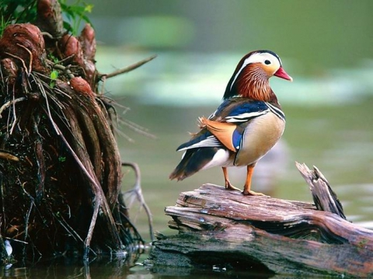

Slide 9
Лягушки, равно как и желуди, — излюбленное лакомство мандаринок. Конечно, в рационе присутствует еще масса "блюд" из семян растений, рыбы, углозубов и т.д., но первые два являются ключевыми. Чтобы полакомиться желудями, мандаринки садятся на дубы, а так же подбирают их на склонах сопок или в воде. Полет у этой утки очень быстрый и маневренный: с земли и с воды они поднимаются одинаково свободно и практически вертикально.

Slide 10
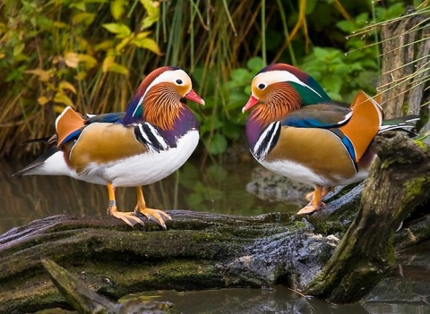

Slide 11
Общая популяция утки мандаринки по всему миру едва превышает 25 тысяч пар, из которых в России насчитывается не более 15 тысяч пар. Они занесены в красную книгу России, охота на этих водоплавающих запрещена законом РФ.

